Slide 1
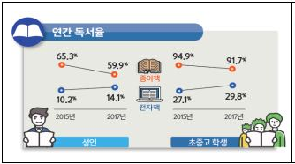
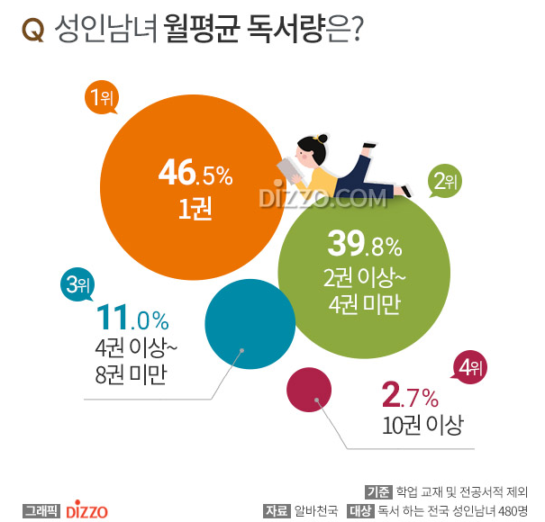
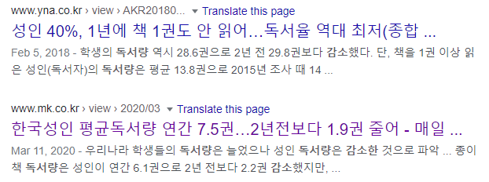
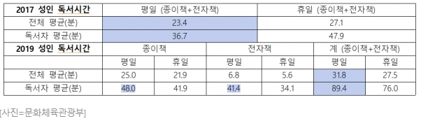
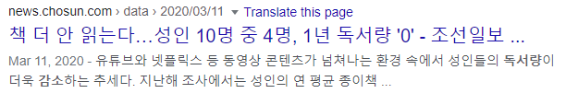
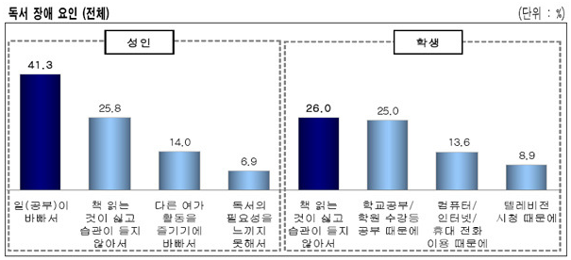
1. 주제선정 배경 1-1 상황분석
월 평균 독서량 1권
매년 독서율 감소
연간 독서율(종이책)
65.3%
59.9%
52.1%
2017년
2018년
2019년
출처: 문체부, 2017,2019 국민독서실태조사 결과 발표
2019년 조사 결과, 지난 1년간(2018. 10. 1.~2019. 9. 30.) 성인의 종이책 연간 독서율*은 52.1%, 독서량**은 6.1권으로 ’17년에 비해 각각 7.8%포인트, 2.2권 줄어든 것으로 나타났다
독서량 감소 추세

Slide 2
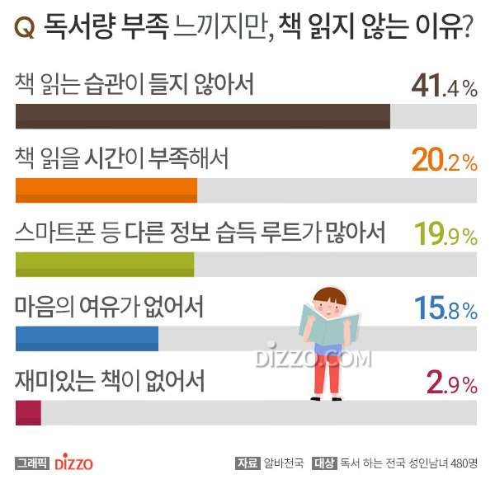
1. 주제선정 배경 1-1 상황분석
책을 읽지 않는 이유는?
독서하는 습관이 없어서
책을 읽지 않는 사람들
2019년 조사 결과, 지난 1년간(2018. 10. 1.~2019. 9. 30.) 성인의 종이책 연간 독서율*은 52.1%, 독서량**은 6.1권으로 ’17년에 비해 각각 7.8%포인트, 2.2권 줄어든 것으로 나타났다

Slide 3
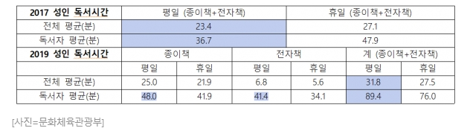
1. 주제선정 배경 1-1 상황분석
평균 독서시간 22.8% 증가
오히려, 독서하는 사람들의
독서시간은 증가

Slide 4
1. 주제선정 배경 1-1 문제인식 및 해결방향제시
상황정리
독서량 감소 추세
원인: 책 읽는 습관의 부재
2. 독서 시간은 증가
1. 독서량을 늘리기 위해 독서 습관 형성이 필요
2. 이미 독서 습관이 있는 사람들의 독서 시간은 증가
2019년 조사 결과, 지난 1년간(2018. 10. 1.~2019. 9. 30.) 성인의 종이책 연간 독서율*은 52.1%, 독서량**은 6.1권으로 ’17년에 비해 각각 7.8%포인트, 2.2권 줄어든 것으로 나타났다
독서 습관 형성 = 독서량 증가

Slide 5

1. 주제선정 배경 1-2 문제인식 및 해결 방안
어떤 책부터 봐야 할 지 잘 모르겠어요…
독서 패턴 제공을 통해
독서 습관 형성을 기대
책을 보는 게 힘들지
보기 시작하면 잘 보는 것 같아요
독서 습관을 형성하는 게 힘들고,
책 선정에 대한 막막함 토로
책 읽는 습관이 익숙하지 않은 것 같아요
데이터 기반으로
개인별 도서 추천

Slide 6
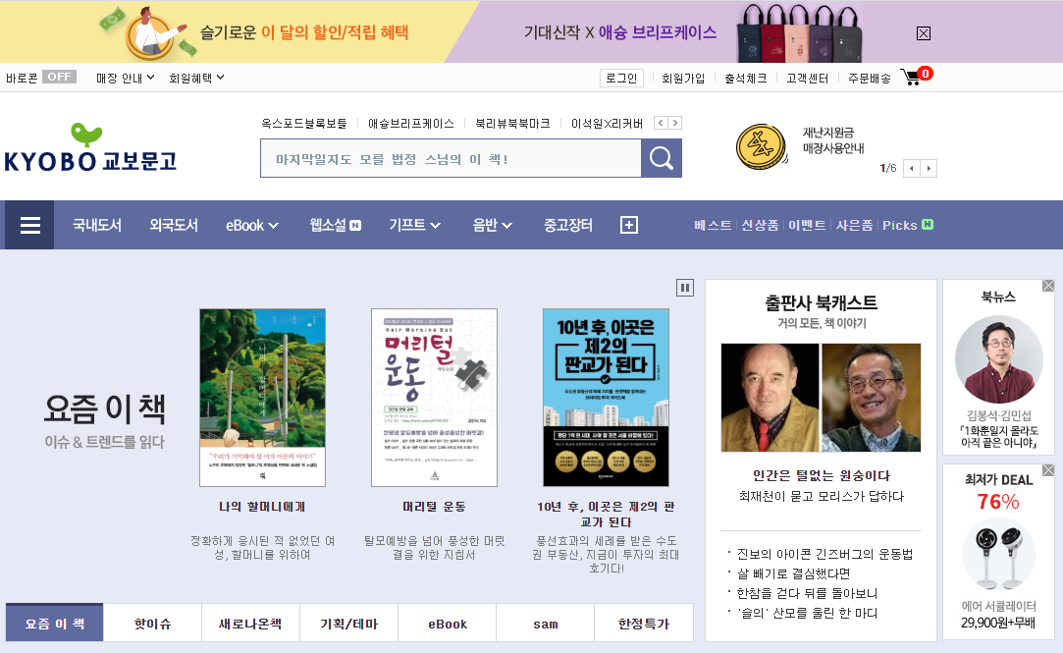
1. 주제선정 배경 1-3 벤치마킹: 교보문고
사이트명: 교보문고
http://www.kyobobook.co.kr/index.laf?OV_REFFER=https://www.google.com/

Slide 7
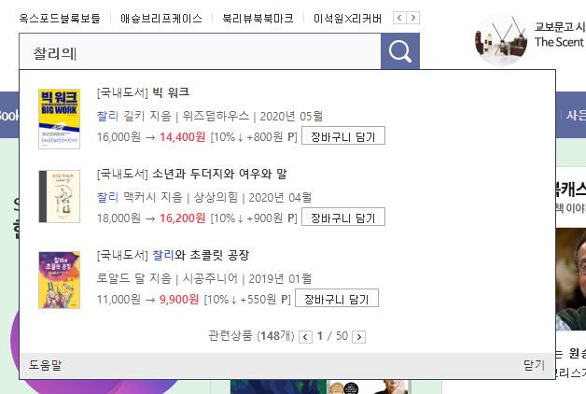
1. 주제선정 배경 1-3 벤치마킹 강점: 교보문고
강점
검색창에 keyword 입력 시
책 이미지와 장바구니에 담는 서비스 제공
- 즉각적인 구매 유도
국내,외 별 분야별 상세한 카테고리 분리로
- 정밀한 도서 검색 환경 제공
도서, 작가, 이벤트 등 다양한 정보를 제공
- 관심분야에 대한 도서 구매로 유도

Slide 8
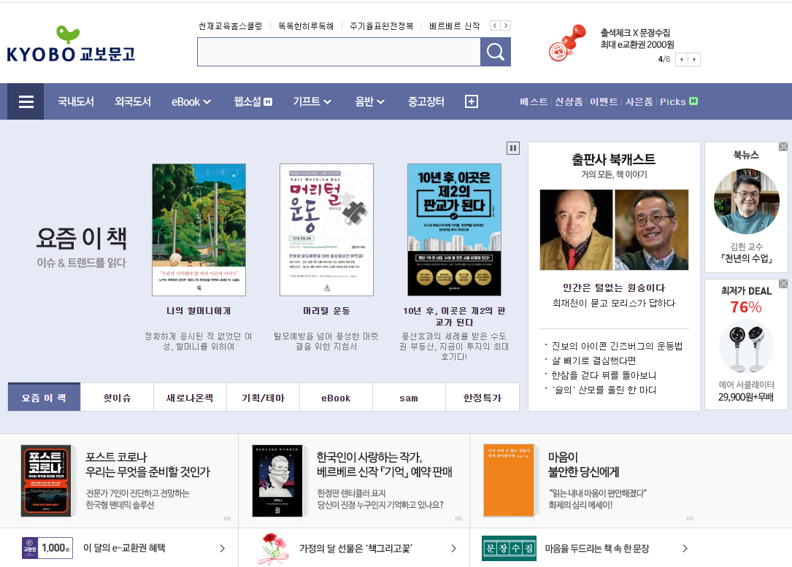
1. 주제선정 배경 1-3 벤치마킹 강점: 교보문고
단점
1. 많은 정보가 제공되나,
사용자의 관심사를 관통하는 정보제공은 미약
-> 유의미한 소비자 반응(클릭)을 이끌기 힘듦
2. 도서 가격의 부담으로
구매로 이어지지 않음
-> 대여 서비스의 부재
3. 단순 정보 제공, 구매 역할만 수행하는 사이트,
고객과의 상호작용이 약해 유대감이 약함
-> 포인트 제도를 제외하면
이 사이트를 계속 이용해야 할 이유가 약함

Slide 9
1. 서비스 소개
독서 패턴 제공:
구매, 대여 data를 바탕으로 독서량, 예상독서량, 관심 분야 시각화 서비스
My Reading Rhythm
나만의 독서 리듬
나만을 위한 추천도서 :
데이터를 기반으로 맞춤형 도서 추천 서비스
SNS 공유 시스템 제공 :
구매, 대여한 책을 sns에 공유하여 즐기는 새로운 독서 습관 형성 유도

Slide 10
1. Lean Canvas
문제 가장 중요하고 시급한 문제 고객측면, 공급측면 문제 해결해야 할 문제 시장/고객이 겪는 문제 1) 도서 정가제로 인한 도서 구매에 대한 소비자 부담 증가. 2) 현대인의 바쁜 생활패턴으로 독서량 부족 3) 독서하는 습관이 없어 독서 시작이 어려운 현대인 (대한민국 책을 읽지 않는 이유 1위 출처:디지틀조선일보 기사 발취http://digitalchosun.dizzo.com/site/data/html_dir/2019/09/30/2019093080049.html) | 솔루션 문제에 대한 해결책 구매가 아닌 대여로 소비자 부담 감소 2) 소비자 구매, 대여 data를 기준으로 고객 개인에게 맞춘 독서 패턴 및 추천도서 제공 3) SNS을 통한 독서 패턴 및 독서리뷰 공유로 책과 사이트 홍보 및 확산 | (제품)가치 제품을 구입해야 하는 이유 제품의 차별성 내게 딱 맞는 책 읽기 습관 제공 ( 초기 옵션을 정한 후 구매 내역을 바탕으로 분석한 독서패턴 제공) |  | 경쟁우위 제품의 특장점 경쟁제품과의 비교우위 데이터 분석을 통한 사용자 독서 패턴 분석, 데이터 활용 | 고객군 목표고객군 목표고객군별 특징 구체적으로 설정 책은 읽고 싶으나 뭐부터 읽어야 할지 막막한 사람들 체계적인 독서습관으로 점진적인 독서량 증가 및 독서패턴 형성을 원하는 사람들 책 홍보가 필요한 사람들 한 권을 읽더라도 효율적인 독서를 원하는 사람들
 | 핵심지표 측정 핵심지표 및 활동 사업화를 위한 실행 리스트 이용자수 USER 만족도 책 리뷰수 |  |  | 채널(유통/판매채널) 고객에게 어떻게 판매할지 웹사이트 오프라인 서점
비용구조 사업화를 위한 활동시 소요비용(유통, 설비, 마케팅 등) 소요비용 조달방법 1)마케팅 비용 2) 시장 조사 비용 |  |  | 수익원 수익모델 수익창출 방안(제품별, 유통/판매 채널별) A) 판매, 대여료 B) 홍보료(출판사)

Slide 11
1. 사용자 요구사항
사용자 요구사항
구매 서비스 기능
대여 서비스 기능
장바구니 기능
구매, 내역 데이터 기반 추천도서 기능
고객 데이터 기반 독서패턴 기능
리뷰 기능 서비스 기능
검색창에서 장바구니로 넘길 수 있는 기능
메인페이지에 BestSeller 리스트 노출
포인트 제도(구매, 대여 금액의 5% / 리뷰 500point)

Slide 12
1. Use case
도서 조회
베스트셀러, 신작 조회
도서 장바구니
도서 구매
도서 대여
Customer
도서 리뷰 등록 및 공유
문의등록
본인의 독서패턴 조회
회원 정보 관리
Admin
문의답변

Slide 13
2. 화면 설계서
Web Cover 페이지
Main 페이지(베스트셀러 리스트 노출, 신작리스트)
해더: 로그인 회원가입 / 로그아웃 마이페이지 장바구니(import)
검색창(import)
네비게이션bar: MyReadingRhythm, 구매/대여, 고객센터(문의)(import)
Login 페이지
회원가입 페이지
MyReadingRhythm(가제)(독서 패턴 및 추천도서 노출화면)
구매대상 페이지
대여대상 페이지
구매/대여 list 페이지
검색창 모듈/ 네비게이션bar 모듈
해더모듈(로그인 회원가입 / 로그아웃 마이페이지 장바구니)
모듈기업정보(footer)
대여 시 직접 수령할 지점 위치제공 페이지
장바구니 페이지

Slide 14
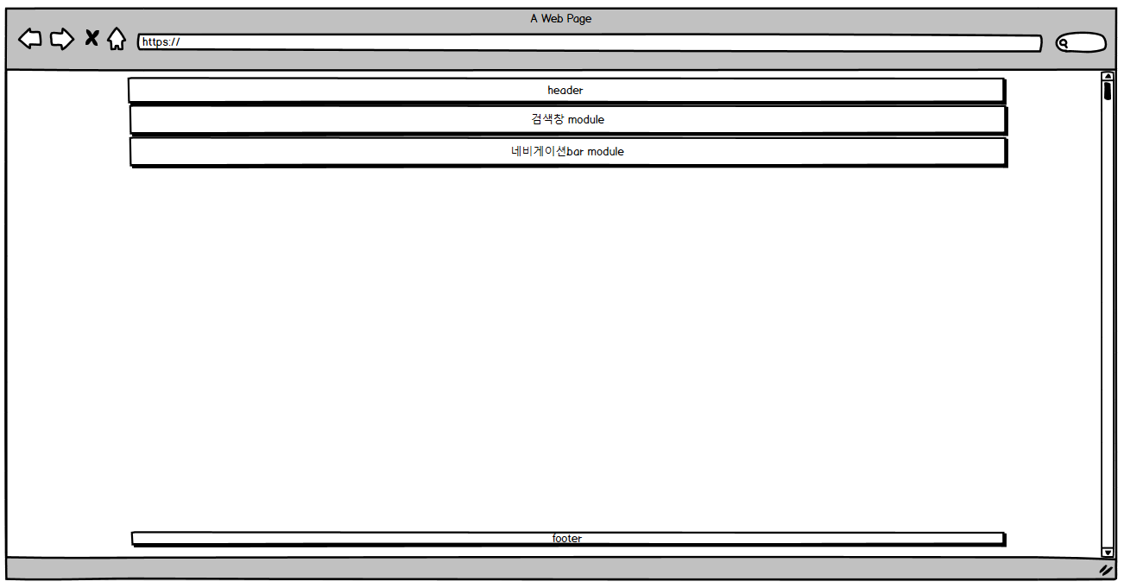
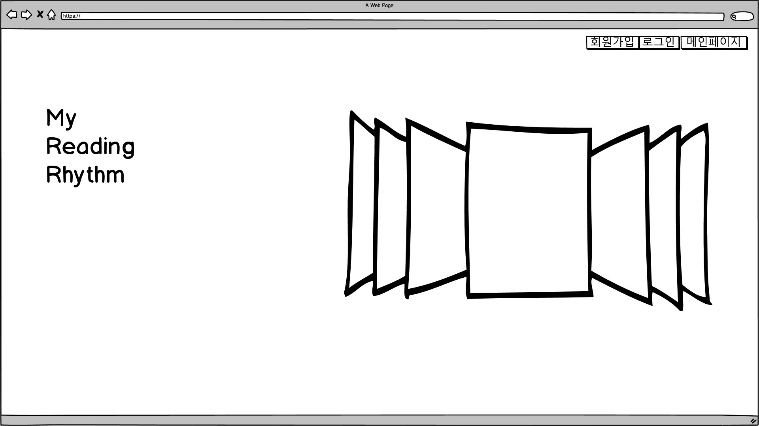
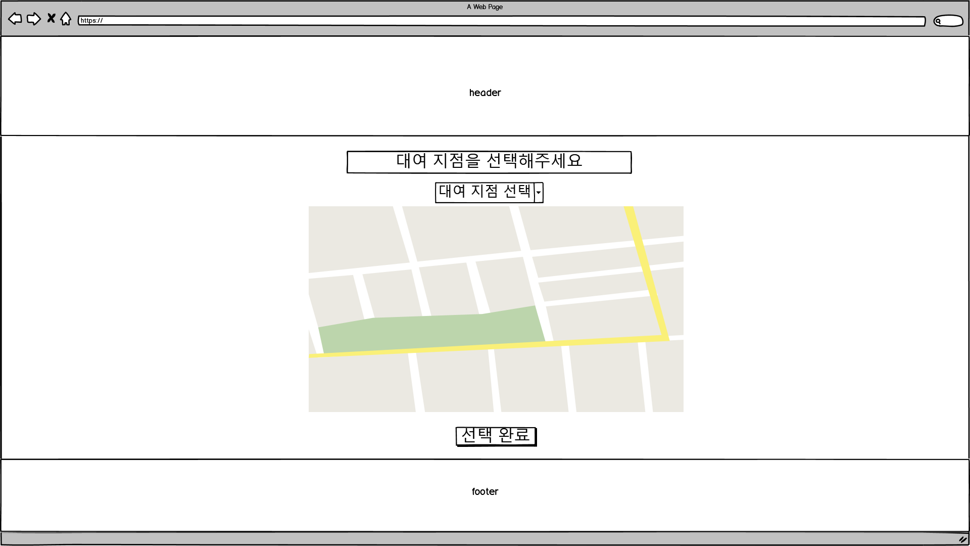
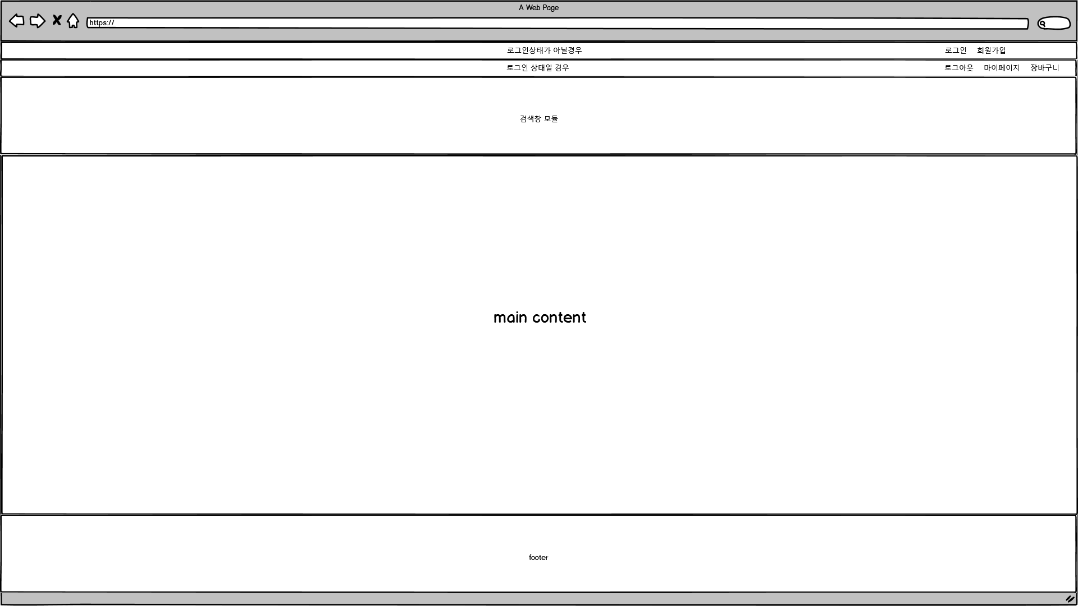
2. 화면 설계서2-1 웹커버 페이지
역사/문화/종교
예술/대중문화
OOO님의 독서리듬
권당 평균 독서시간 2.1일
올해 예상 독서량 xxx일
선호 도서
소설/시
정치/사회
과학/기술
경제/경영

Slide 15
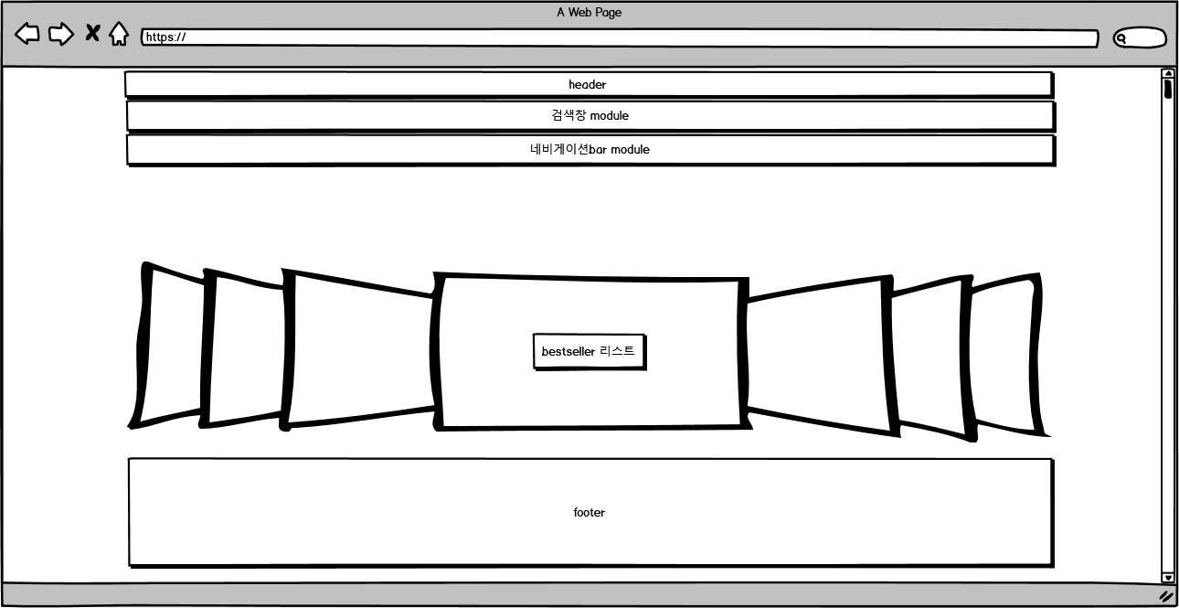
2. 화면 설계서2-2 메인 페이지

Slide 16
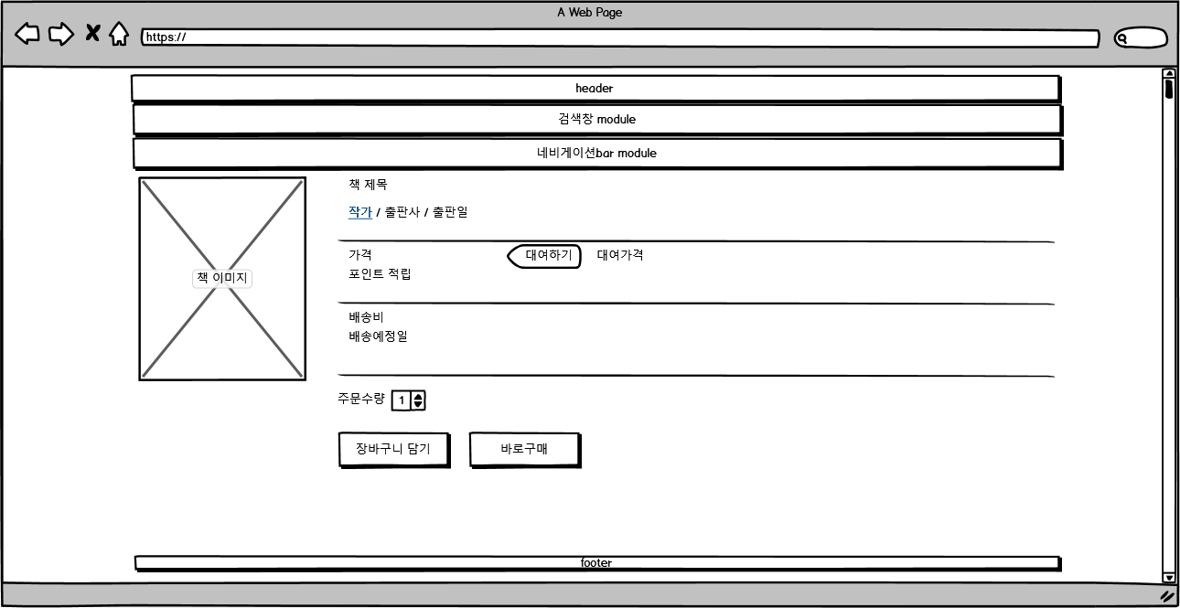
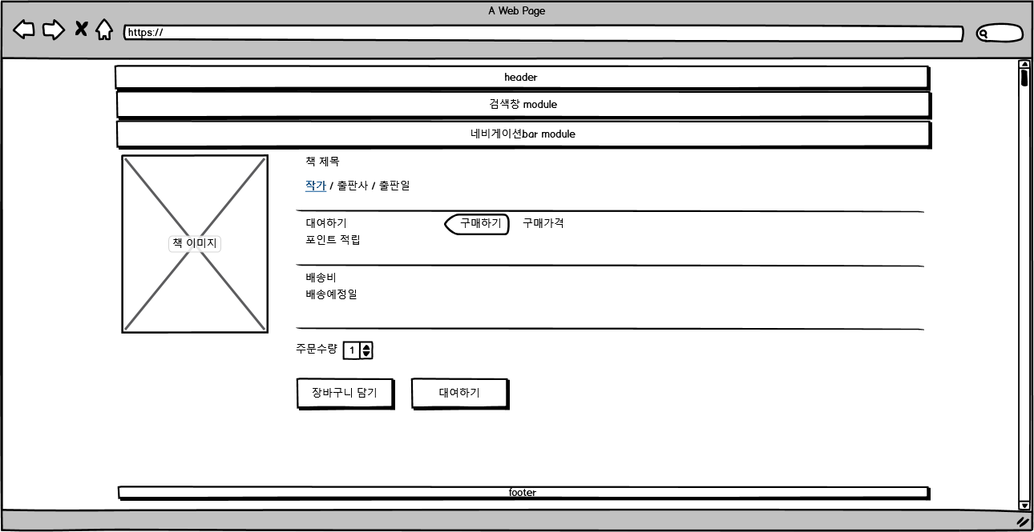
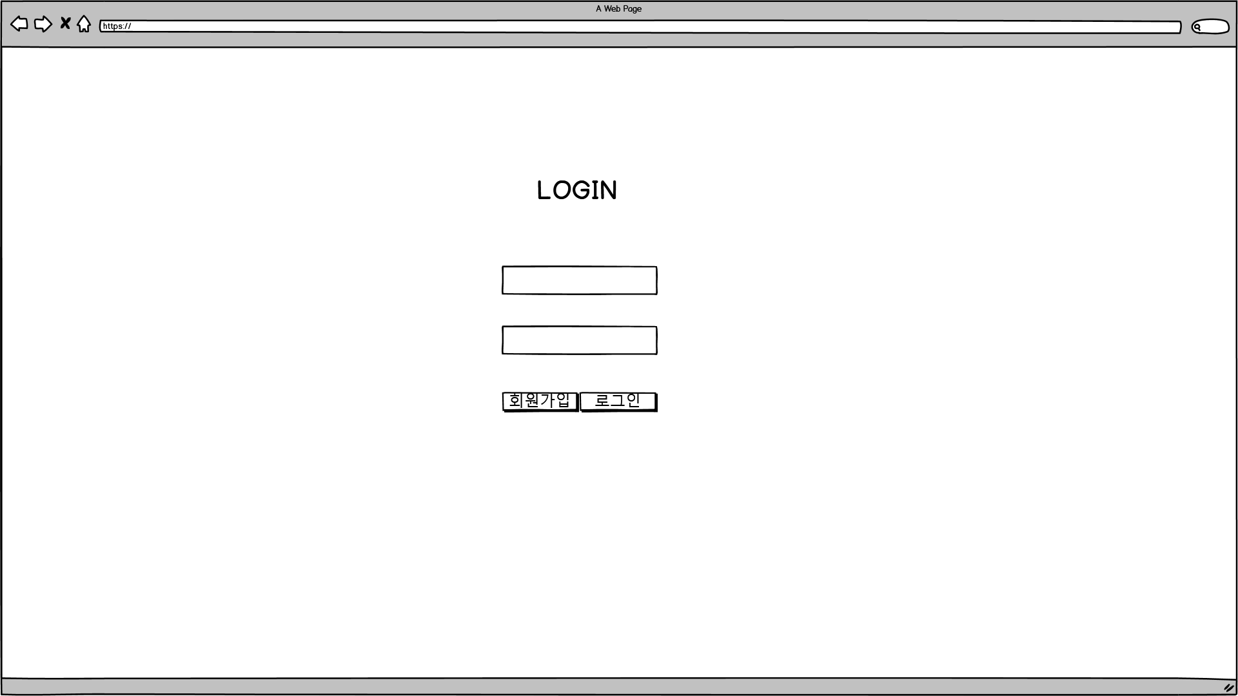
2. 화면 설계서2-3 로그인 페이지

Slide 17
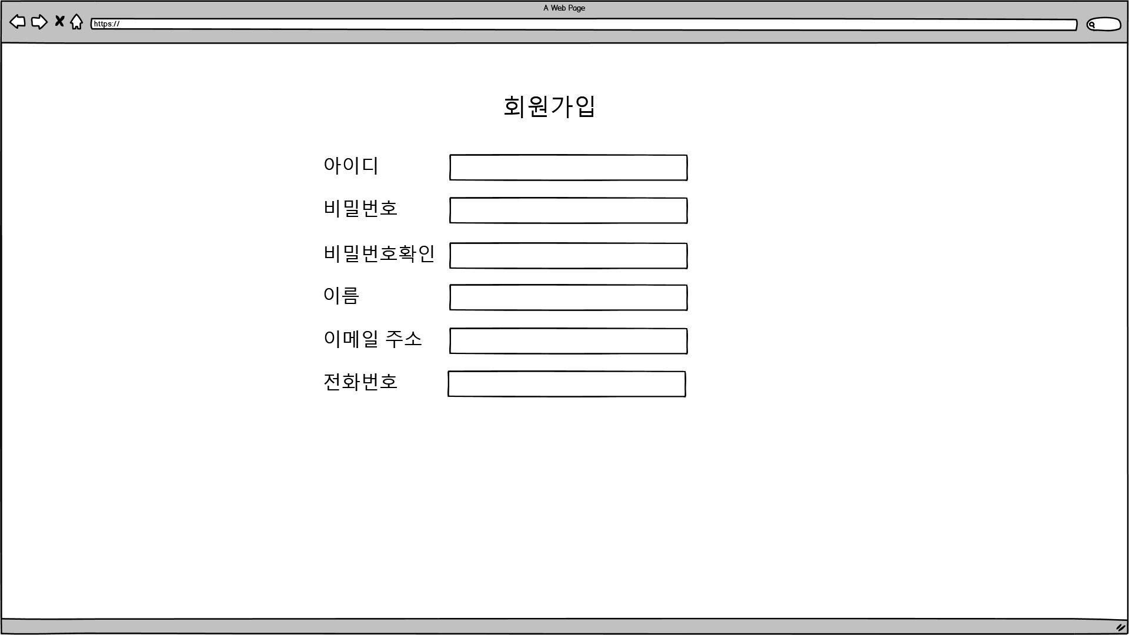
2. 화면 설계서2-4 회원가입

Slide 18
2. 화면 설계서2-5 My Reading Rhythm
역사/문화/종교
예술/대중문화
OOO님의 독서리듬
권당 평균 독서시간 2.1일
올해 예상 독서량 xxx일
선호 도서
소설/시
정치/사회
과학/기술
경제/경영

Slide 19
2. 화면 설계서2-6 구매 페이지

Slide 20
2. 화면 설계서2-7 대여 페이지

Slide 21
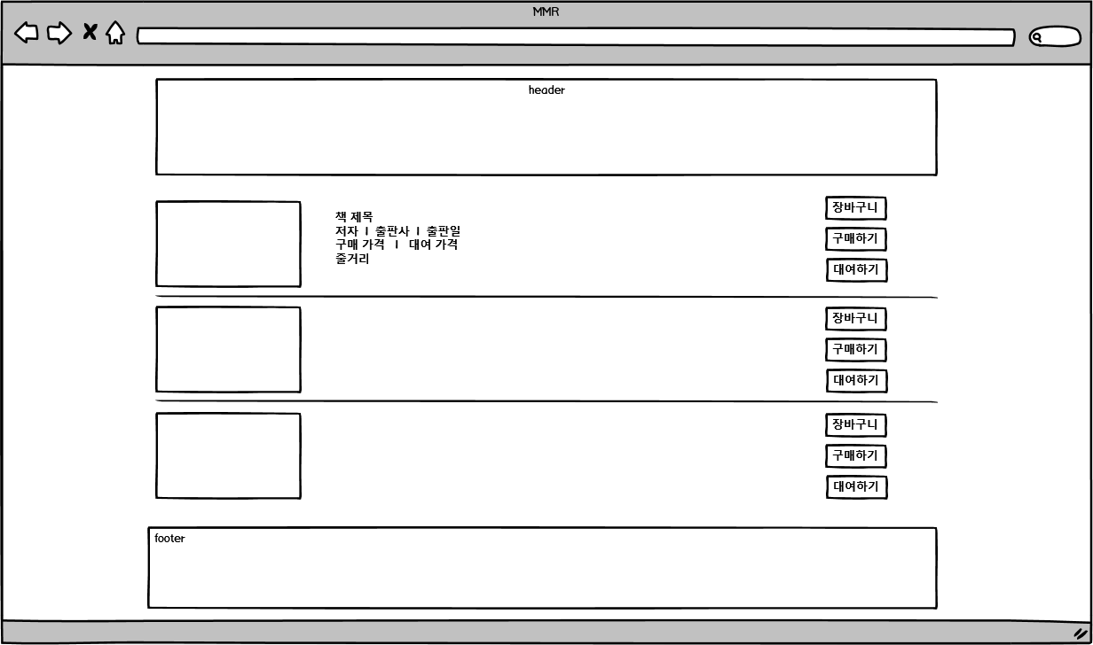
2. 화면 설계서2-8 구매/ 대여 리스트 페이지
역사/문화/종교
예술/대중문화
OOO님의 독서리듬
권당 평균 독서시간 2.1일
올해 예상 독서량 xxx일
선호 도서
소설/시
정치/사회
과학/기술
경제/경영

Slide 22
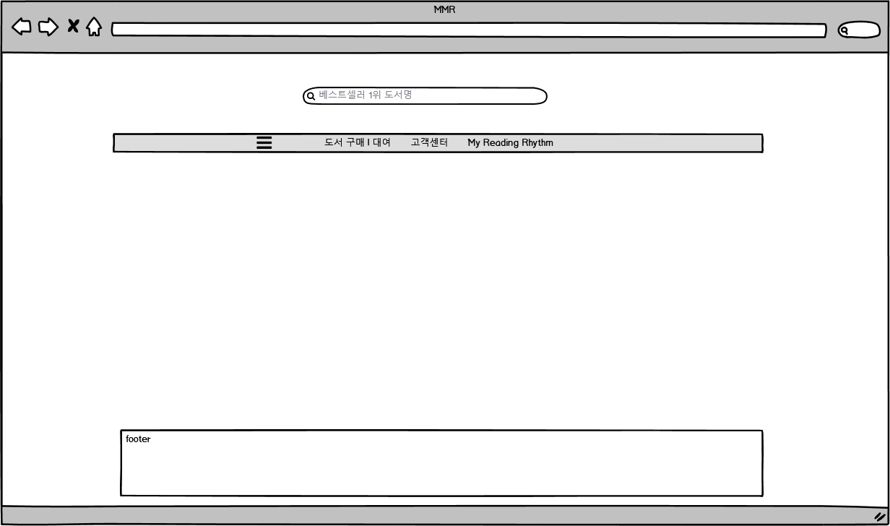
2. 화면 설계서2-9 검색창, 네비게이션 모듈
역사/문화/종교
예술/대중문화
OOO님의 독서리듬
권당 평균 독서시간 2.1일
올해 예상 독서량 xxx일
선호 도서
소설/시
정치/사회
과학/기술
경제/경영

Slide 23
2. 화면 설계서2-10 해더모듈 페이지
역사/문화/종교
예술/대중문화
OOO님의 독서리듬
권당 평균 독서시간 2.1일
올해 예상 독서량 xxx일
선호 도서
소설/시
정치/사회
과학/기술
경제/경영

Slide 24
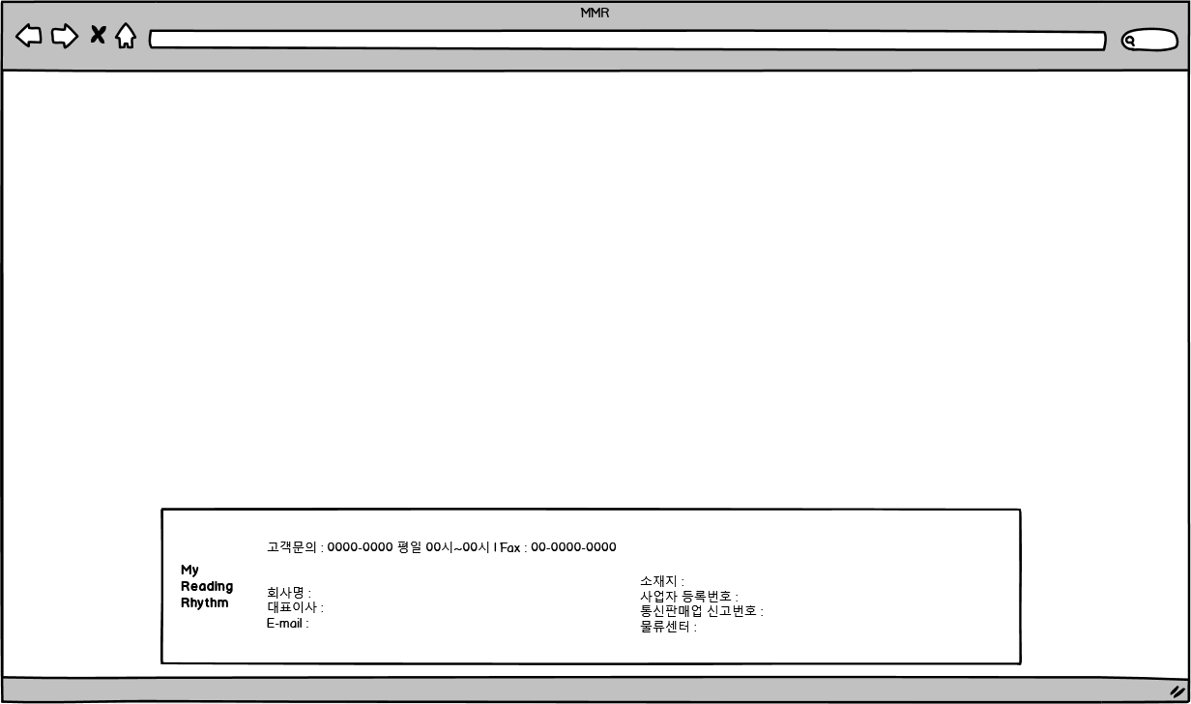
2. 화면 설계서2-11 기업설명 모듈
역사/문화/종교
예술/대중문화
OOO님의 독서리듬
권당 평균 독서시간 2.1일
올해 예상 독서량 xxx일
선호 도서
소설/시
정치/사회
과학/기술
경제/경영

Slide 25
2. 화면 설계서2-12 대여매장 선택 페이지
역사/문화/종교
예술/대중문화
OOO님의 독서리듬
권당 평균 독서시간 2.1일
올해 예상 독서량 xxx일
선호 도서
소설/시
정치/사회
과학/기술
경제/경영

Slide 26
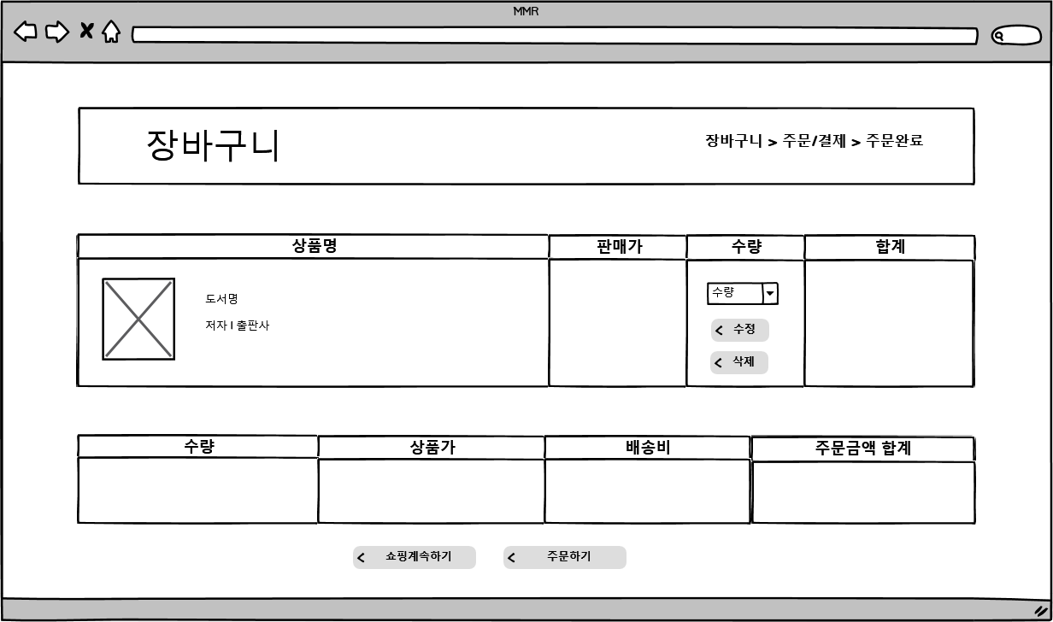
2. 화면 설계서2-13 장바구니 페이지
역사/문화/종교
예술/대중문화
OOO님의 독서리듬
권당 평균 독서시간 2.1일
올해 예상 독서량 xxx일
선호 도서
소설/시
정치/사회
과학/기술
경제/경영

Slide 27
3. 데이터베이스
WRITER
W_ID | PK | varchar2
W_NAME |  | varchar2
STORE
S_ID | PK | varchar2
S_NAME |  | varchar2
S_ADDR |  | varchar2
S_TEL |  | varchar2
CART
C_ID | PK | varchar2
BS_ID | FK | varchar2
BR_ID | FK | varchar2
P_ID | FK | varchar2
TENDENCY
T_ID | PK | varchar2
P_ID | FK | varchar2
ART |  | number
SOCIAL |  | number
ECONOMIC |  | number
TECHNOLOGY |  | number
LITERATURE |  | number
HISTORY |  | number
BOOK
B_ID | PK | varchar2
W_ID | FK | varchar2
B_PRICE |  | number
B_NAME |  | varchar2
B_GENRE |  | varchar2
B_STORY |  | varchar2
B_PDATE |  | date
BOOK_SALE
BS_ID | PK | varchar2
B_ID | FK | varchar2
S_ID | FK | varchar2
BS_PRICE |  | number
BUY_REVIEW
R_ID | PK | varchar2
P_ID | FK | varchar2
BUY_ID | FK | varchar2
R_CONTENT |  | varchar2
R_SCORE |  | number
PERSON
P_ID | PK | varchar2
P_PASSWORD |  | varchar2
P_NAME |  | varchar2
P_ADDRESS |  | varchar2
P_TEL |  | varchar2
P_POINT |  | number
P_IS_MANAGER |  | number
BOOK_RENT
BR_ID | PK | varchar2
B_ID | FK | varchar2
S_ID | FK | varchar2
BR_PRICE |  | number
BR_STATE |  | number
BUY
BUY_ID | PK | varchar2
BL_ID | FK | varchar2
B_ID | FK | varchar2
BUY_CNT |  | number
BUY_DATE |  | date
RENT_REVIEW
R_ID | PK | varchar2
P_ID | FK | varchar2
R_ID | FK | varchar2
R_CONTENT |  | varchar2
R_SCORE |  | number
RENT
R_ID | PK | varchar2
RL_ID | FK | varchar2
B_ID | FK | varchar2
R_CNT |  | number
R_DATE |  | date
QUESTIONBOARD
Q_ID | PK | varchar2
P_ID | FK | varchar2
Q_IS_ANSWER |  | varchar2
Q_TITLE |  | varchar2
Q_CONTENT |  | varchar2
Q_GROUPID |  | varchar2
RENTLIST
RL_ID | PK | varchar2
BUYLIST
BL_ID | PK | varchar2

